Slide 1
1章 情報で問題を解決する
1
情報で問題を解決する
1
情報とメディアの特性
6
傷つかない傷つけないために
2
問題解決の流れ
7
知的財産権
3
発想法
8
情報技術の発展
4
情報モラル
9
情報化と私たちの生活の変化
5
個人情報の流出
10
よりよい情報社会へ
p.7

Slide 2
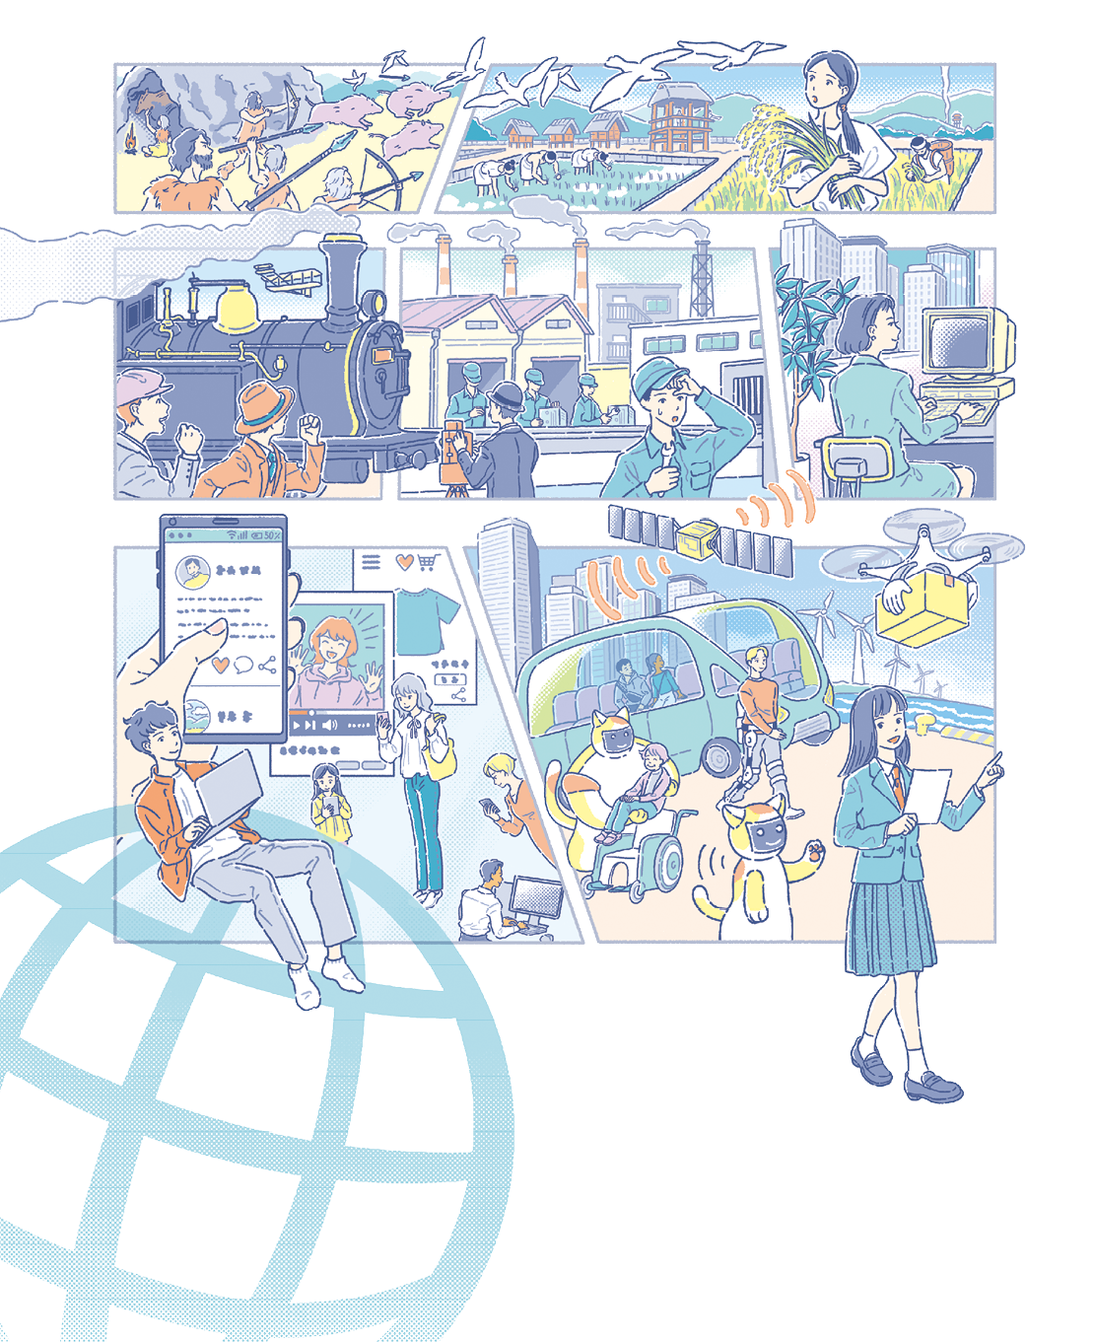
1章 情報で問題を解決する
p.7

Slide 3
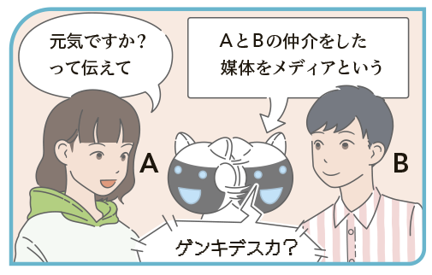
1章 情報で問題を解決する 1 情報とメディアの特性
1
情報とメディアの特性
p.8

Slide 4
1章 情報で問題を解決する 1 情報とメディアの特性
1
情報とメディアの特性
そもそも情報とは何なのだろうか。また、情報を伝えるメディアにはどのような種類があるのだろうか。
1
情報の特性
2
メディアの特性
p.8

Slide 5
1章 情報で問題を解決する 1 情報とメディアの特性
1
情報の特性
情報とは、世の中の出来事や知識を伝えるための「知らせ」のことで、適切な判断をするためなどに役立つものである。情報は、受け手にとって意味や価値を持ち、何らかの影響を与える。
例えば、毎日の気温や湿度などのデータを記録しただけでは単なる数値の並びにすぎない。これをある基準で分類したり、並べ替えたり、集計したりすると、利用者にとって意味があるものになる。これが「情報」である。
p.8

Slide 6
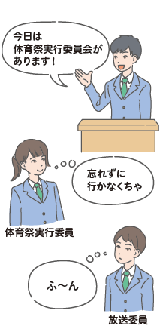
1章 情報で問題を解決する 1 情報とメディアの特性
1
情報の特性
図1 情報の価値
同じ情報でも、立場や興味、関心などの違いによって価値の差が生じる。
p.8

Slide 7
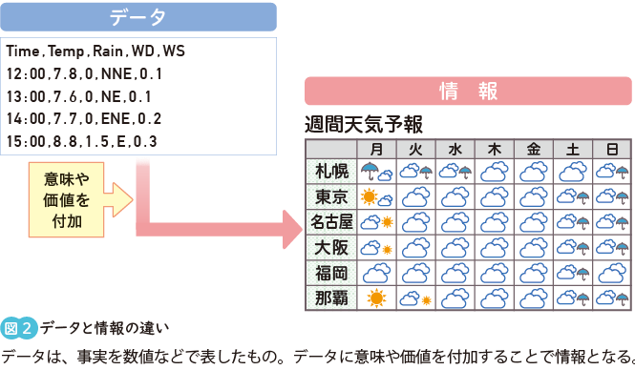
1章 情報で問題を解決する 1 情報とメディアの特性
1
情報の特性
図2 データと情報の違い
データは、事実を数値などで表したもの。データに意味や価値を付加することで情報となる。
p.8

Slide 8
1章 情報で問題を解決する 1 情報とメディアの特性
1
情報の特性
情報と「もの」は違う。ものには形があるが、情報にはない。ものは新しい所有者に伝わると元の所有者の手元に残らないが、情報は複製されて伝わるので、新しい所有者も元の所有者も情報を持つことになる。また、情報は簡単に複製することができて、インターネットなどにより、短い時間で広い範囲に容易に伝わるという特徴がある。
p.8

Slide 9
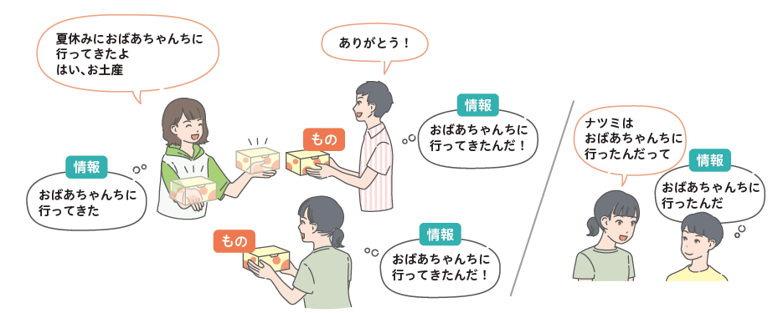
1章 情報で問題を解決する 1 情報とメディアの特性
1
情報の特性
図3 情報の代表的な特性
お土産という「もの」は人に渡すとなくなるが、おばあちゃんちに行ったという「情報」は、人に伝えた後も自分に残る（残存性）。また情報には、比較的簡単に複製できる（複製性）、簡単に伝わり広まる（伝播性）という特性もある。
p.9

Slide 10
1章 情報で問題を解決する 1 情報とメディアの特性
2
メディアの特性
メディアとは、情報を伝達する仲介役となるものである。メディアという言葉は、いくつかの意味で使われる。例えば、表現メディア、伝達メディア、記録メディアがある。情報技術の進展に伴って、メディアも進化し、新しいメディアも次々と生まれている。
p.9

Slide 11
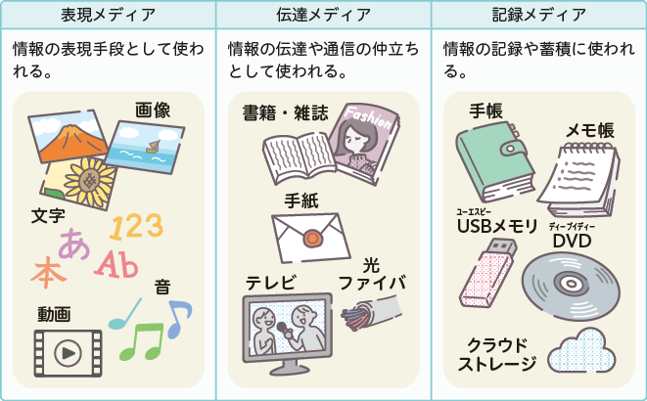
1章 情報で問題を解決する 1 情報とメディアの特性
2
メディアの特性
表1 メディアの例
p.9

Slide 12
1
1章 情報で問題を解決する 1 情報とメディアの特性
表現メディアの文字・音声・画像・動画は、それぞれどのような情報を伝達するのに向いているのだろうか。
伝わる情報のメリットとデメリットを考えてみよう。
p.9

Slide 13
1
1章 情報で問題を解決する 1 情報とメディアの特性
表現メディアの文字・音声・画像・動画は、それぞれどのような情報を伝達するのに向いているのだろうか。
伝わる情報のメリットとデメリットを考えてみよう。
文字のメリット：情報を正確に伝えられる
デメリット：読めない文字では情報が伝わらない。
など
p.9

Slide 14
1章 情報で問題を解決する 1 情報とメディアの特性
情報
メディア
p.9

Slide 15
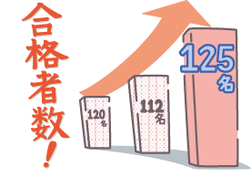
1章 情報で問題を解決する 1 情報とメディアの特性
メディアリテラシー
広告などには、受け手が誤解しやすいような、誇張された情報の表現がたびたび存在する。全ての情報は意図を持って構成されている。そのため、メディアを介して得られた情報を的確に読み解き、発信する力である、メディアリテラシーを身につける必要がある。
p.9

Slide 16
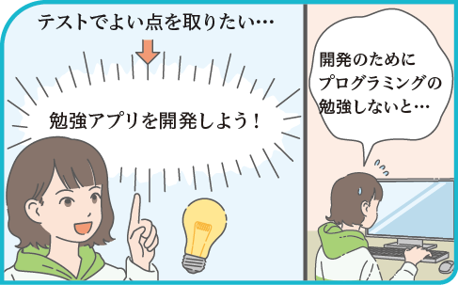
1章 情報で問題を解決する 2 問題解決の流れ
2
問題解決の流れ
p.10

Slide 17
1章 情報で問題を解決する 2 問題解決の流れ
2
問題解決の流れ
問題解決は、どのような流れで行うのだろうか。また、その流れの中で情報技術をどのように活用するのだろうか。
1
問題解決のプロセス
2
問題解決と情報技術
p.10

Slide 18
1章 情報で問題を解決する 2 問題解決の流れ
1
問題解決のプロセス
問題とは、現実と理想のギャップのことである。私たちは日々、スポーツの試合で勝ちたいということや、進路をどこにしようかということなど、さまざまな問題解決をして生きている。そのため、効率よく問題解決をしたり、問題解決の質を上げたりすることで、私たちの生活をよりよくすることができる。
問題解決のプロセスには、①問題の発見、②問題の定義・解決の方向性の決定、③解決方法の提案・計画の立案、④結果の予測・計画の実行、⑤振り返りという5つのステップがある。プロセスを意識して繰り返すことで、よりよい問題解決ができるようになる。
p.10

Slide 19
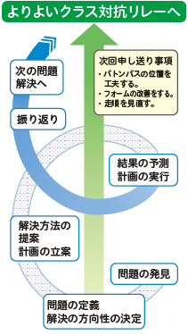
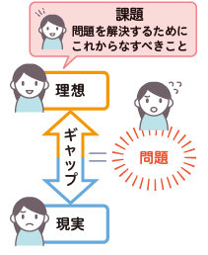
1章 情報で問題を解決する 2 問題解決の流れ
1
問題解決のプロセス
図1 問題とは何か 図2 問題解決のサイクル
p.10

Slide 20
1章 情報で問題を解決する 2 問題解決の流れ
2
問題解決と情報技術
問題解決には、情報技術を活用することが有効である。情報技術の活用によって、効率よく情報を収集したり、データの分析を行ったりすることができる。
p.10

Slide 21
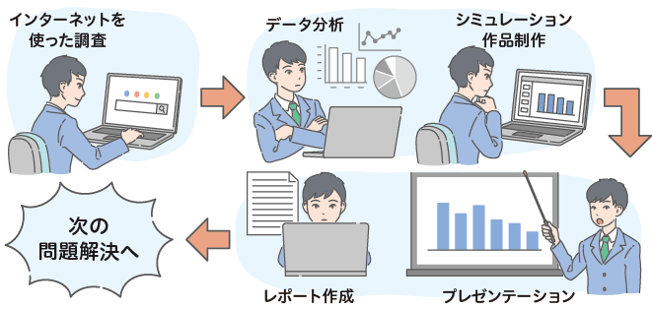
1章 情報で問題を解決する 2 問題解決の流れ
2
問題解決と情報技術
図3 問題解決と情報技術
p.10

Slide 22
1章 情報で問題を解決する 2 問題解決の流れ
問題解決には、計画（Plan）、実行（Do）、評価（Check）、改善（Act）で作業を進めるPDCAサイクルが利用されることもある。
p.10

Slide 23
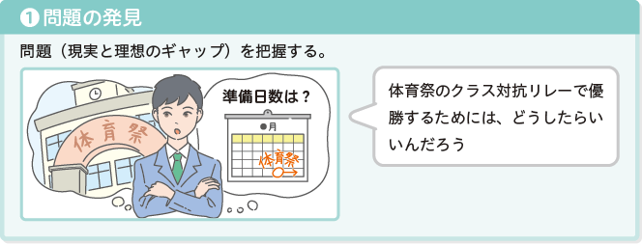
1章 情報で問題を解決する 2 問題解決の流れ
2
問題解決と情報技術
p.11

Slide 24
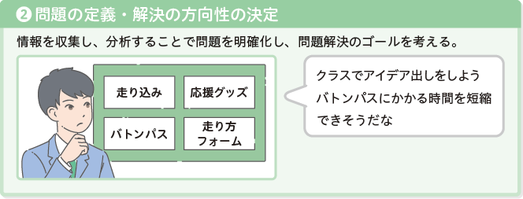
1章 情報で問題を解決する 2 問題解決の流れ
2
問題解決と情報技術
p.11

Slide 25
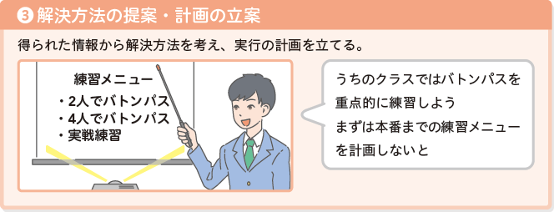
1章 情報で問題を解決する 2 問題解決の流れ
2
問題解決と情報技術
p.11

Slide 26
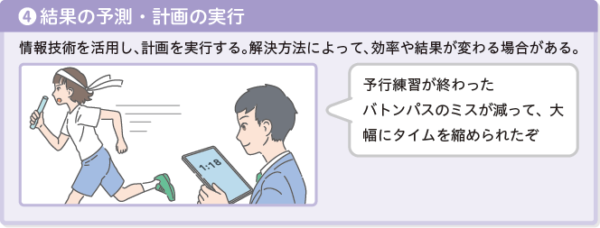
1章 情報で問題を解決する 2 問題解決の流れ
2
問題解決と情報技術
p.11

Slide 27
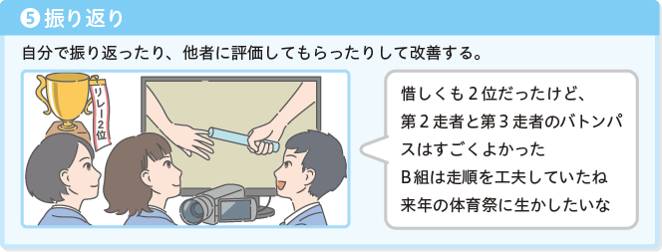
1章 情報で問題を解決する 2 問題解決の流れ
2
問題解決と情報技術
p.11

Slide 28
2
1章 情報で問題を解決する 2 問題解決の流れ
身近な問題と、それを解決するために取り組む課題を考えてみよう。
p.11

Slide 29
2
1章 情報で問題を解決する 2 問題解決の流れ
身近な問題と、それを解決するために取り組む課題を考えてみよう。
問題：学校に遅刻することが多い
課題：毎日の就寝と起床を決まった時刻にする
など
p.11

Slide 30

1章 情報で問題を解決する 2 問題解決の流れ
生活の問題から生まれた商品
生活に便利な商品を提供する企業では、新しい商品を開発するため、消費者のニーズや生活の問題について日々考えられている。写真は、紙の角まできれいにのりが塗れない、という問題から生まれた角型のスティックのりである。
p.11

Slide 31
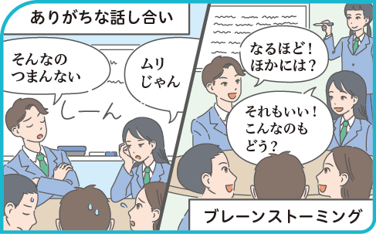
1章 情報で問題を解決する 3 発想法
3
発想法
p.12

Slide 32
1章 情報で問題を解決する 3 発想法
3
発想法
問題解決のために、発想を生み出す方法にはどのようなものがあるのだろうか。
1
発想法の考え
2
ブレーンストーミング
3
KJ法
4
マインドマップ
p.12

Slide 33
1章 情報で問題を解決する 3 発想法
1
発想法の考え
発想法にはさまざまな方法があるが、基本的な考え方は共通している。
▶考えを膨らませる
思いついたことをどんどん言ったり書いたりすることが基本である。この段階では、関係ないことかもしれないとか、つまらないことかもしれないという考えは捨てて、発想を広げることが重要である。
p.12

Slide 34
1章 情報で問題を解決する 3 発想法
1
発想法の考え
▶考えを絵や図で表現する
直感的な発想を広げたり、考えを明確にしたりするためには、言葉だけでなく、絵や図で表現することが効果的である。
▶広げた考えをまとめる
類似した情報をまとめたり、異なる内容を分けたりする。箇条書きや分類、あるいはマップの形にすることで、アイデアを効果的に表現することができる。
p.12

Slide 35
1章 情報で問題を解決する 3 発想法
2
ブレーンストーミング
ブレーンストーミングとは、集団で多くのアイデアを出すための手法である。参加者が4つのルールを守り、自由な雰囲気の中で活発に意見を出し合うことにより、新しい発見やアイデアが生まれる。
p.12

Slide 36
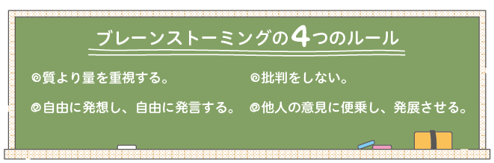
1章 情報で問題を解決する 3 発想法
2
ブレーンストーミング
図2 ブレーンストーミングの4つのルール
p.12

Slide 37
3
1章 情報で問題を解決する 3 発想法
A4用紙をどんなことに使えるか、1分間で思いつくことをできるだけたくさん出してみよう。
p.12

Slide 38
3
1章 情報で問題を解決する 3 発想法
A4用紙をどんなことに使えるか、1分間で思いつくことをできるだけたくさん出してみよう。
手紙を書く、絵を描く、紙飛行機にして遊ぶ、など
p.12

Slide 39
1章 情報で問題を解決する 3 発想法
3
KJ法
KJ法とは、さまざまな考えを分類・統合し、新しい発想を生み出すための方法である。1枚のカードに考えを１つずつ書き、同じような内容のカードをまとめてグループにする。その後、それぞれのグループに名前を付け、関係を整理して視覚化する。
考えをカードに書くときは、できるだけ分かりやすい言葉で、抽象化しすぎないようにする。グループに整理するときは、最初は同じような内容で小分けにし、それらのカードをグループに集めながら編成していく。どのグループにも属さないカードは、無理にどこかに入れようとしないことも大切である。
p.13

Slide 40
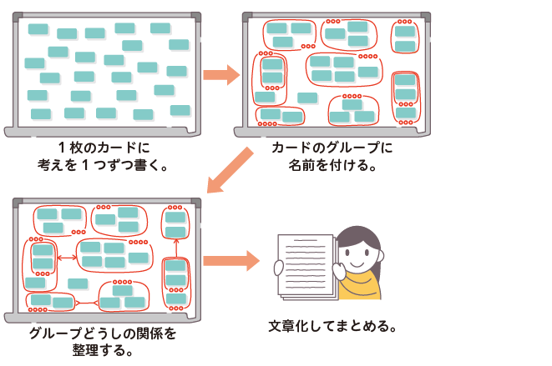
1章 情報で問題を解決する 3 発想法
3
KJ法
図3 KJ法の流れ
p.13

Slide 41
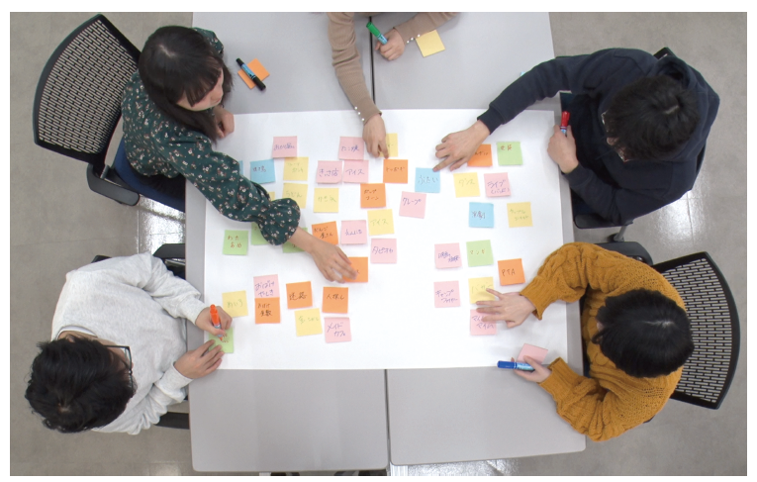
1章 情報で問題を解決する 3 発想法
3
KJ法
図4 カードの整理
p.13

Slide 42
1章 情報で問題を解決する 3 発想法
4
マインドマップ
マインドマップとは、中心となるテーマを横長の紙の中央に描き、枝を伸ばしていくようにイメージを膨らませることで、発想を広げつつ整理していく方法である。イギリスの教育者トニー・ブザンによって開発された。マインドマップはたくさんの色を使って言葉や絵をつなぎ、全体にまんべんなく広げていくことが大切である。
p.13

Slide 43
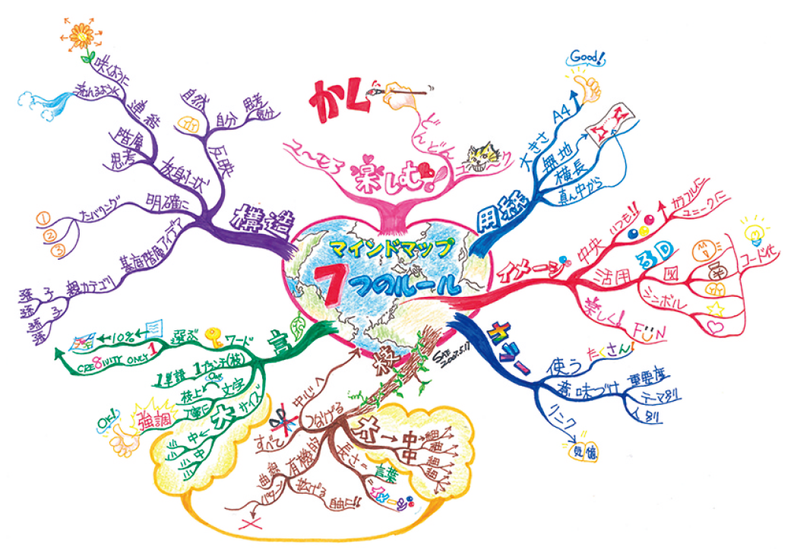
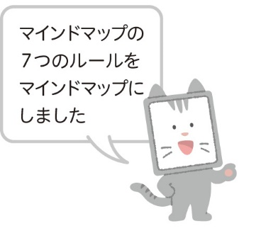
1章 情報で問題を解決する 3 発想法
4
マインドマップ
図5 マインドマップの例
p.13

Slide 44
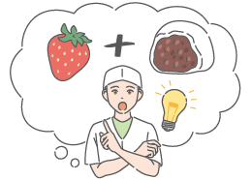
1章 情報で問題を解決する 3 発想法
組み合わせて発想
既存の要素を組み合わせることで、新しいアイデアが生まれることもある。イチゴと大福を組み合わせたイチゴ大福、階段とベルトコンベヤーを組み合わせたエスカレーター、電話とコンピュータを組み合わせたスマートフォンなど、新しいアイデアの源は意外と身近なところにあるのかもしれない。
p.13

Slide 45
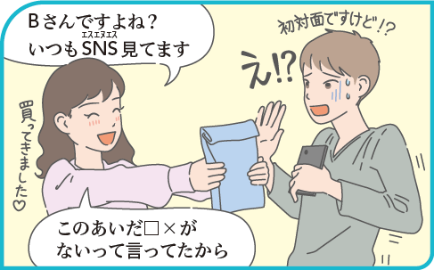
1章 情報で問題を解決する 4 情報モラル
4
情報モラル
p.14

Slide 46
1章 情報で問題を解決する 4 情報モラル
4
情報モラル
インターネットを利用する際に守るべき決まりには、どのようなものがあるのだろうか。
1
情報モラルとは
2
マナーとルールと法律
3
情報社会の安全を守る法律
p.14

Slide 47
1章 情報で問題を解決する 4 情報モラル
1
情報モラルとは
情報社会で適正な活動を行うための基になる考え方と態度を情報モラルという。インターネットを利用する際に必要な心がけの基本は、「他人に迷惑を掛けない。」「他人を不愉快にさせない。」「他人や自分の安全に気をつける。」といった、日常における一般的なモラルと同じである。
p.14

Slide 48
1章 情報で問題を解決する 4 情報モラル
1
情報モラルとは
インターネット上の情報は高速で拡散しやすく、一度流れた情報は簡単には消えないという特徴がある。このため、誤った情報が瞬時に広まってしまい、訂正や削除の指示も届かず、社会問題を起こすことがある。 また、望ましくない情報が永久に残る可能性もある。そのためインターネットの特徴を踏まえた情報モラルを身につけなければならない。
p.14

Slide 49
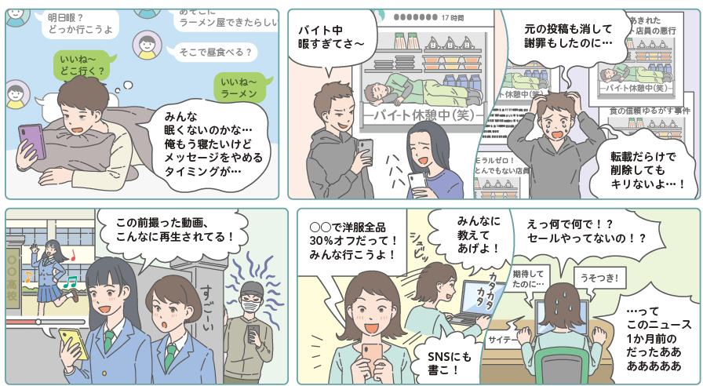
1章 情報で問題を解決する 4 情報モラル
1
情報モラルとは
図1 情報モラルが求められる場面
p.14

Slide 50
1章 情報で問題を解決する 4 情報モラル
2
マナーとルールと法律
快適な社会生活にはマナーが欠かせないのと同様に、情報社会においてもマナーは欠かすことができない。匿名で発言できるからといって、無責任な発言をしたり、誹謗中傷を行ったりしてはならない。
マナーだけで解決できない問題には、ルールを作る必要がある。青少年がインターネットを利用する場合に保護者がフィルタリングを設定することなどは、ルールの一例である。ルールの中でも特に重要と思われる内容については、強制力を持った法律として整備されることがある。
p.15

Slide 51
1章 情報で問題を解決する 4 情報モラル
3
情報社会の安全を守る法律
社会の情報化の進展に伴い、いくつかの新しい法律が生まれた。法律は、一度施行されると変えることが難しいため、施行されたことによる弊害について慎重に議論し、時間をかけて制定されることが一般的である。そのため、社会の情報化や情報技術の進歩に法律が追いつかない現状も指摘されている。
p.15

Slide 52
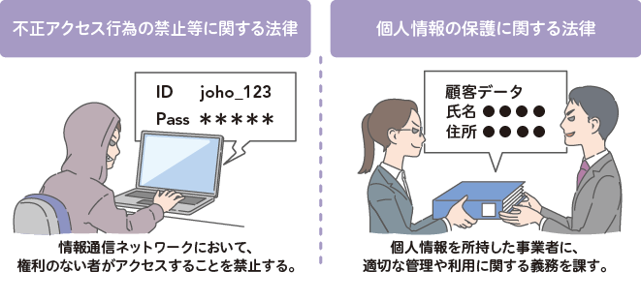
1章 情報で問題を解決する 4 情報モラル
3
情報社会の安全を守る法律
図2 情報社会の安全を守る法律
p.15

Slide 53
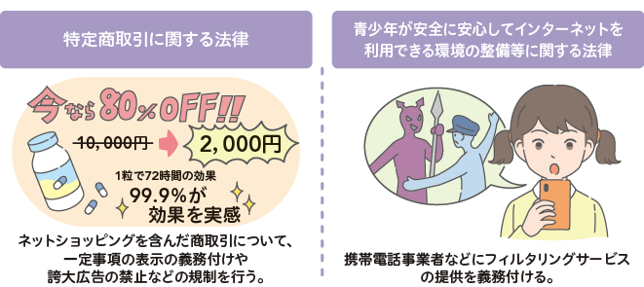
1章 情報で問題を解決する 4 情報モラル
3
情報社会の安全を守る法律
図2 情報社会の安全を守る法律
p.15

Slide 54
4
1章 情報で問題を解決する 4 情報モラル
法律が社会の変化に対応できていないと考えられる例を挙げてみよう。
p.15

Slide 55
4
1章 情報で問題を解決する 4 情報モラル
法律が社会の変化に対応できていないと考えられる例を挙げてみよう。
自動運転の車が事故を起こした場合、法律上誰が責任を取るのか、など
p.15

Slide 56
1章 情報で問題を解決する 4 情報モラル
情報モラル
フィルタリング
p.15

Slide 57
1章 情報で問題を解決する 4 情報モラル
保護者が情報機器の利用を制限できる機能をペアレンタルコントロール（parental controls）という。利用時間や使うアプリなどを設定することができる。
p.15

Slide 58
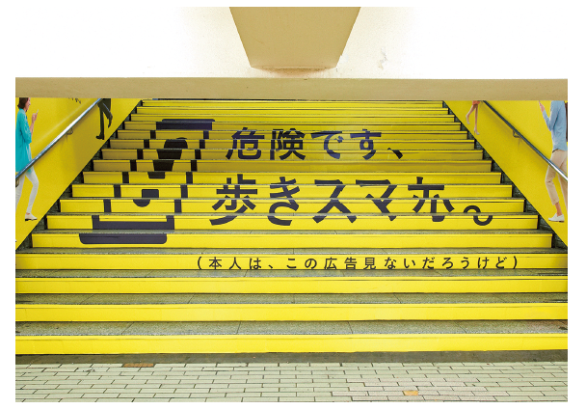
1章 情報で問題を解決する 4 情報モラル
ながら使用
携帯情報端末の「ながら使用」によって、駅のホームから線路に転落したり、自転車の運転中の使用によって死亡事故が起こったりしている。軽い気持ちで行ったことが、自分や他人の今後の人生を奪う結果となっている。
p.15

Slide 59
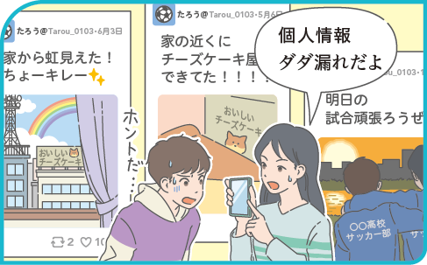
1章 情報で問題を解決する 5 個人情報の流出
5
個人情報の流出
p.16

Slide 60
1章 情報で問題を解決する 5 個人情報の流出
5
個人情報の流出
インターネットの利用によって起こる個人情報の流出には、どのような原因があるのだろうか。
1
個人情報とは
2
SNSへの書き込み
3
写真に含まれる位置情報
4
個人が特定される仕組み
p.16

Slide 61
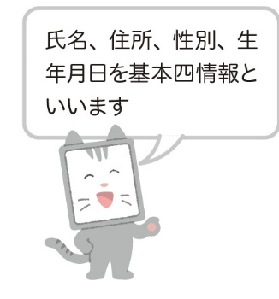
1章 情報で問題を解決する 5 個人情報の流出
1
個人情報とは
個人情報とは、それを見れば個人が特定できてしまう情報のことである。また、学校名や所属している部活動など、1つだけでは分からなくても、いくつかの情報を組み合わせて個人が特定できるものも個人情報である。
p.16

Slide 62
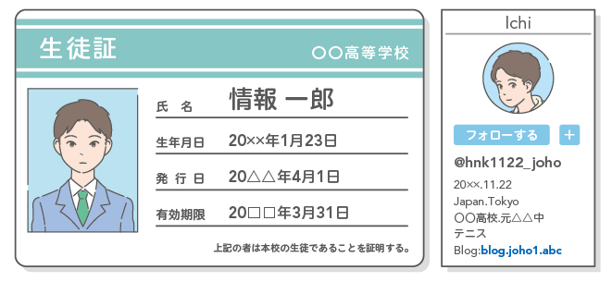
1章 情報で問題を解決する 5 個人情報の流出
1
個人情報とは
図1 さまざまな個人情報
p.16

Slide 63
1章 情報で問題を解決する 5 個人情報の流出
2
SNSへの書き込み
SNSを始めると、みんなから反応をもらうために投稿したくなる。しかし、そうそう身の回りにおもしろいことが発生するわけではない。書くことがないと、親しい友達にしか話せないようなプライベートな内容を書き込んだり、写真を公開したりしてしまいがちである。設定を非公開にしても、漏洩を完全に防ぐことはできない。
p.16

Slide 64
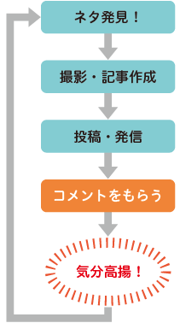
1章 情報で問題を解決する 5 個人情報の流出
2
SNSへの書き込み
図2 書き込みがやめられなくなってしまうサイクル
p.16

Slide 65
5
1章 情報で問題を解決する 5 個人情報の流出
自分の個人情報を、どこまでインターネット上に公開できるか話し合ってみよう。
p.16

Slide 66
1章 情報で問題を解決する 5 個人情報の流出
3
写真に含まれる位置情報
スマートフォンやデジタルカメラには、GPSによる位置情報を記録して写真などに付加する機能がある。その位置情報のことをジオタグといい、ジオタグから自宅や学校が特定されることがある。また、位置情報を記録しない設定でも、写真に写り込んだ風景や建物などから場所が特定されてしまうこともある。
p.17

Slide 67
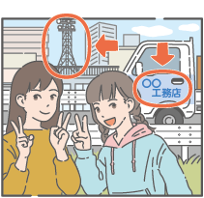
1章 情報で問題を解決する 5 個人情報の流出
3
写真に含まれる位置情報
図3 場所が特定される例
p.17

Slide 68
1章 情報で問題を解決する 5 個人情報の流出
4
個人が特定される仕組み
自分では個人情報を何も発信していないつもりでも、リンクされた複数の友達の情報と照らし合わせると、地域、学校名、学年などが特定できてしまうことがある。身近な友達だけに見せているつもりでも、適切な設定をしていないと、他人に見られることは防げない。
違法な行為や悪ふざけを仲間内にだけ見せるつもりでインターネット上に投稿したものが、想定を超えた範囲に広がって批判を受け、さらに個人の特定にまでつながるという事例が後を絶たない。断片であっても、自分や周りの人の個人情報の投稿には注意する必要がある。なお、自分の姿の撮影や公表を許可したり拒否したりできる肖像権にも配慮が必要である。
p.17

Slide 69
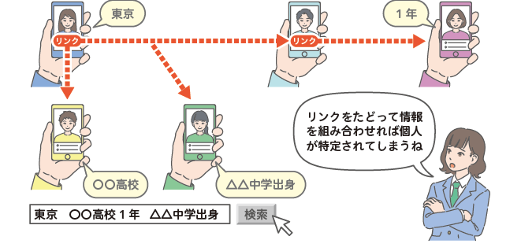
1章 情報で問題を解決する 5 個人情報の流出
4
個人が特定される仕組み
図4 リンクと検索による個人の特定
p.17

Slide 70
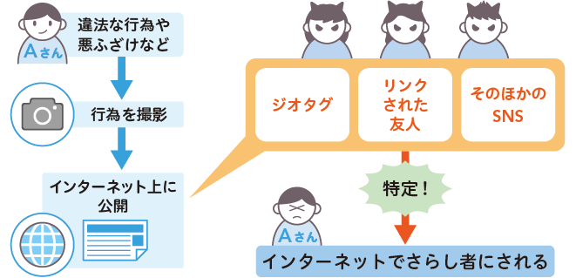
1章 情報で問題を解決する 5 個人情報の流出
4
個人が特定される仕組み
図5 個人情報の書き込みの危険性
p.17

Slide 71
1章 情報で問題を解決する 5 個人情報の流出
個人情報
ジオタグ
肖像権
p.17

Slide 72
1章 情報で問題を解決する 5 個人情報の流出
多くの人に知られる芸能人には肖像を独占できるパブリシティ権があり、むやみに撮影・公開はできない。
p.17

Slide 73
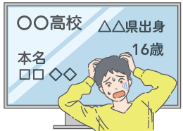
1章 情報で問題を解決する 5 個人情報の流出
ネットに公開
何らかの事件がマスコミで報道されたときに、その犯人の個人情報を勝手に探してネットに公開する事例が後を絶たない。同姓同名の別人や全くの勘違いで被害に遭った人たちもいる。
p.17

Slide 74
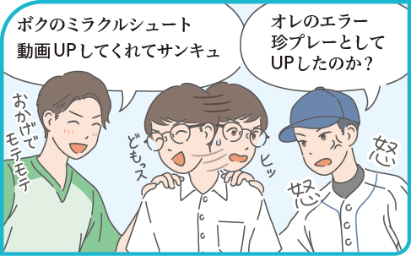
1章 情報で問題を解決する 6 傷つかない傷つけないために
6
傷つかない傷つけないために
p.18

Slide 75
1章 情報で問題を解決する 6 傷つかない傷つけないために
6
傷つかない傷つけないために
インターネットの適切でない使い方により、どのような問題が起こっているのだろうか。
1
被害者にならないために
2
加害者にならないために
p.18

Slide 76
1章 情報で問題を解決する 6 傷つかない傷つけないために
1
被害者にならないために
▶見知らぬ人との出会い
SNSなどで交友関係が広がり、新しい情報や知識を得ることができる反面、中には悪意を持って近づく人がいて、犯罪に巻き込まれることもある。むやみに連絡先などの個人情報を伝えたり、誰にも言わずに1人だけで直接会ったりしないよう注意することが大切である。
p.18

Slide 77
1章 情報で問題を解決する 6 傷つかない傷つけないために
1
被害者にならないために
▶詐欺やなりすまし
「友達になってください。」「荷物が届きました。」「あなたのユーザIDは停止されています。」というような、つい返事をしてしまいそうなメッセージが届くことがある。友達のふりをしたなりすましによる詐欺や、メッセージ内のリンクに誘導されて見たサイトが本物そっくりの偽サイトで、情報をだまし取られるフィッシングの場合もある。安易な誘導にだまされないように、日頃から注意することが大切である。
p.18

Slide 78
1章 情報で問題を解決する 6 傷つかない傷つけないために
1
被害者にならないために
▶不正アクセス
安易なパスワードを設定していたり、パスワードの再設定に必要安易な秘密の言葉に関する情報をSNSのプロフィールで公開していたりすると、パスワードを見破られて、不正利用されることになる。
p.18

Slide 79
1章 情報で問題を解決する 6 傷つかない傷つけないために
1
被害者にならないために
▶不正アクセス
また、人の心理的な隙や行動のミスにつけ込んで、他人のパスワードなどを取得するソーシャルエンジニアリングという手法もある。
アカウントを他人への非難や攻撃に使われたり、金銭的な被害に遭ったりすることもあるので、パスワードなどは厳重に管理しよう。
p.18

Slide 80
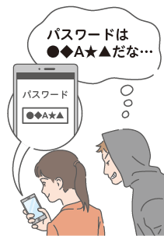
1章 情報で問題を解決する 6 傷つかない傷つけないために
1
被害者にならないために
図1 ソーシャルエンジニアリング
p.18

Slide 81
6
1章 情報で問題を解決する 6 傷つかない傷つけないために
セキュリィ上よいとされるパスワードは、どのようなものか調べてみよう。
p.18

Slide 82
6
1章 情報で問題を解決する 6 傷つかない傷つけないために
セキュリィ上よいとされるパスワードは、どのようなものか調べてみよう。
小文字、大文字、数字、記号を組み合わせている、など
p.18

Slide 83
1章 情報で問題を解決する 6 傷つかない傷つけないために
2
加害者にならないために
インターネット上に発信した情報は、不特定多数の人の目に触れる可能性が高い。「友達のみ公開」としても、第三者の閲覧を完全に防ぐことはできない。そのため、自分が想定している範囲の相手だけでなく、どのような立場の人にとってもその情報が不適切でないか、不愉快にさせるものでないか、考える必要がある。
p.19

Slide 84
1章 情報で問題を解決する 6 傷つかない傷つけないために
2
加害者にならないために
ひとたびデジタル化された情報が他人に渡ったら、訂正も回収もできなくなる。いつまでも拡散され、検索され、誤解を解くこともできない。写真や文書を掲載する前に、数年後の自分や関係する人が、それらを見たときにどのような思いになるかを考えることが必要である。
p.19

Slide 85
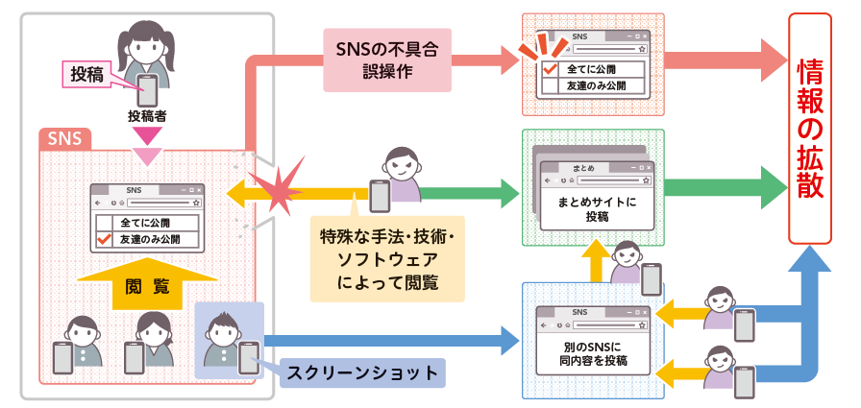
1章 情報で問題を解決する 6 傷つかない傷つけないために
2
加害者にならないために
図2 想像を超えた範囲に情報が拡散する流れ
p.19

Slide 86
1章 情報で問題を解決する 6 傷つかない傷つけないために
2
加害者にならないために
▶ネットいじめ
文字だけで交流する場所では、表現不足や勘違いなどによって、言い争いが起こることがある。また、その過程でプライバシーの暴露なども起こりやすい。気持ちの行き違いから、いじめが発生することもある。
p.19

Slide 87
1章 情報で問題を解決する 6 傷つかない傷つけないために
2
加害者にならないために
▶ネットいじめ
SNSなどがいじめに使われた場合、被害者は24時間心が休まるときがない。また、加害者は、顔を合わせないで書き込みができる気軽さから、容易にいじめに加担し、罪の意識を持ちにくい。
感情的にならず、本来の意図を読み取って、どのように返信すれば正しく伝わるのかを考える思いやりがあれば、インターネット上でも現実でも、円滑なコミュニケーションができるはずである。
p.19

Slide 88
1章 情報で問題を解決する 6 傷つかない傷つけないために
2
加害者にならないために
▶炎上
ある投稿に対し、一斉に批判的な反応が起こることを炎上という。このようなときは、一般的には発言に反応しないことがよい解決策だとされている。
p.19

Slide 89
1章 情報で問題を解決する 6 傷つかない傷つけないために
フィッシング
ソーシャルエンジニアリング
炎上
p.19

Slide 90
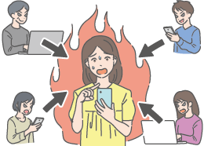
1章 情報で問題を解決する 6 傷つかない傷つけないために
炎上にご注意を
犯罪行為や悪ふざけをSNSに投稿し、炎上する事件がしばしば起こっている。過去の投稿などから名前や学校名が特定されることも多い。インターネット上の情報は消えないため、時間がたってから炎上することもある。気軽に投稿する前に、一度落ち着いて見直してみよう。
p.19

Slide 91
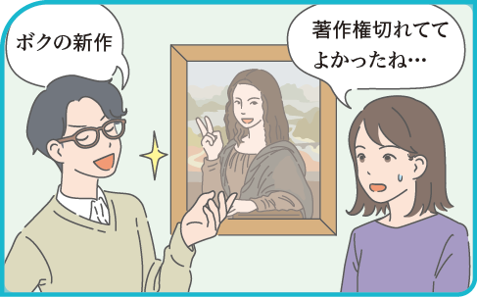
1章 情報で問題を解決する 7 知的財産権
7
知的財産権
p.20

Slide 92
1章 情報で問題を解決する 7 知的財産権
7
知的財産権
著作権法は「人の作品を使ってはいけない」という法律ではない。正しい考え方と利用の仕方は、どのようなものだろうか。
1
知的財産権
2
著作権とは
3
著作者の2つの権利
p.20

Slide 93
1章 情報で問題を解決する 7 知的財産権
1
知的財産権
知的財産権とは「創った人の権利」のことで、著作物に関わる著作権や発明などに関わる産業財産権などから成り立っている。
p.20

Slide 94
1章 情報で問題を解決する 7 知的財産権
2
著作権とは
著作権は、人が創作した作品と作者を守るための権利である。著作権は、著作物（思想または感情を創作的に表現したもの）に関して著作者が持つ権利であり、特別な届け出をしなくても作品を生み出した時点で自動的に発生する。このことを定めた法律を著作権法という。著作権法は、表現する行為を保護して文化的活動を促進することにより、豊かな社会を築くために作られている。作品を傷つけたり、無断で利用したりすると法律で罰せられるが、著作者から許可をもらうことができれば、問題なく利用することができる。
p.20

Slide 95
1章 情報で問題を解決する 7 知的財産権
日本では、著作者の死後70年を過ぎると著作権が消滅する。そのため、明治時代の小説などがインターネット上に無償で公開されている。
p.20

Slide 96
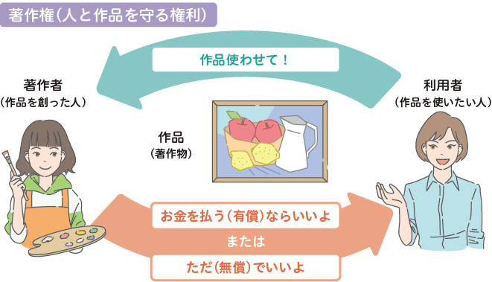
1章 情報で問題を解決する 7 知的財産権
2
著作権とは
図1 著作物利用の許諾
p.20

Slide 97
1章 情報で問題を解決する 7 知的財産権
3
著作者の2つの権利
著作権は著作者人格権と著作権（財産権）から成り立っている。
著作者人格権は、著作者の意思に反して勝手に作品を変更されたり、一部分だけを抜き出されたりすることで、著作者が精神的に傷つけられないように保護するための権利である。
著作権（財産権）は、著作者がその作品によって生計が立てられるように、著作物を財産として考える権利である。小説や音楽などを制作する人に対する報酬は、この仕組みを基にして支払われている。
p.21

Slide 98
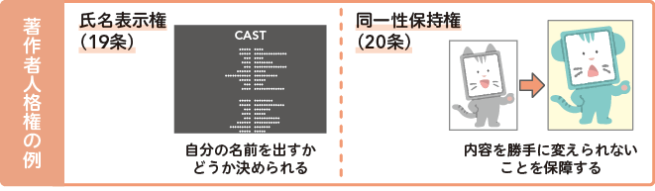
1章 情報で問題を解決する 7 知的財産権
3
著作者の2つの権利
図2 著作者の権利
p.21

Slide 99
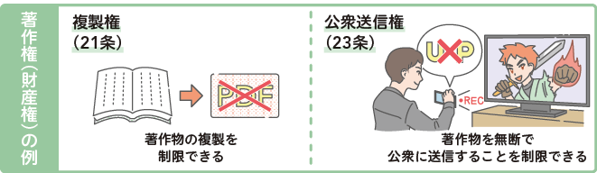
1章 情報で問題を解決する 7 知的財産権
3
著作者の2つの権利
図2 著作者の権利
p.21

Slide 100
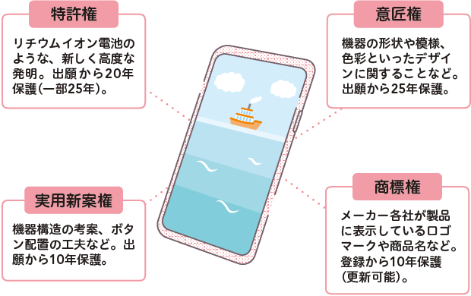
1章 情報で問題を解決する 7 知的財産権
産業財産権
届け出がなくても権利が発生する著作権に対して、同じ知的財産権の中でも登録しなければ権利が発生しない産業財産権がある。産業財産権には、特許権、実用新案権、意匠権、商標権があり、特許庁が所管している
p.21

Slide 101
1章 情報で問題を解決する 7 知的財産権
知的財産権
著作権
産業財産権
著作権法
著作者人格権
著作権（財産権）
p.21

Slide 102
1章 情報で問題を解決する 7 知的財産権
著作権（財産権）は、その一部または全部を譲渡したり相続したりできる。それに対して、著作者人格権は、著作者だけが持つ権利である。
p.21

Slide 103
7
1章 情報で問題を解決する 7 知的財産権
授業目的公衆送信補償金等管理協会（SARTRAS）について調べてみよう
p.21

Slide 104
7
1章 情報で問題を解決する 7 知的財産権
授業目的公衆送信補償金等管理協会（SARTRAS）について調べてみよう
学校などの教育機関では、補償金を支払うことで著作者の許諾なしに著作物を利用できるようになり、SARTRASは、その補償金を著作者に分配するなどの事業を行う。
p.21

Slide 105
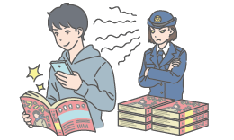
1章 情報で問題を解決する 7 知的財産権
撮影して公開
有名コミックを撮影してインターネット上に公開した少年は、出版社に約20億円とも推定される損害を与え、逮捕された。友達とのやりとりでも、インターネットを使って著作物を共有すると罪に問われてしまうため、慎重に行動する必要がある。
p.21

Slide 106
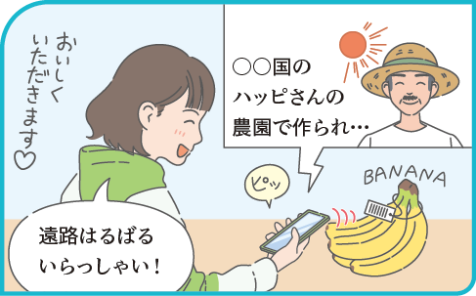
1章 情報で問題を解決する ８ 情報技術の発展
8
情報技術の発展
p.22

Slide 107
1章 情報で問題を解決する ８ 情報技術の発展
8
情報技術の発展
私たちの身の回りでは、新しい情報技術がどのように活用されているのだろうか。
1
高度な画像処理と3次元処理
2
バーチャルリアリティ（VR）と拡張現実（AR）
3
電子マネー
p.22

Slide 108
1章 情報で問題を解決する ８ 情報技術の発展
1
高度な画像処理と3次元処理
コンピュータの処理速度の高速化と画像処理技術の進歩により、立体画像を画面内で自由に回転表示させたり、3Dプリンタで立体物を作成したりできるようになった。これらの技術は、映像制作やその処理にも応用され、映画やアニメーションなどさまざまな創作に利用されている。
また、平面のスクリーンではなく、建物など凹凸のある壁面に効果的に映像を映すプロジェクションマッピングが開発され、私たちを楽しませてくれている。
p.22

Slide 109
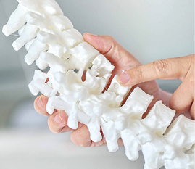
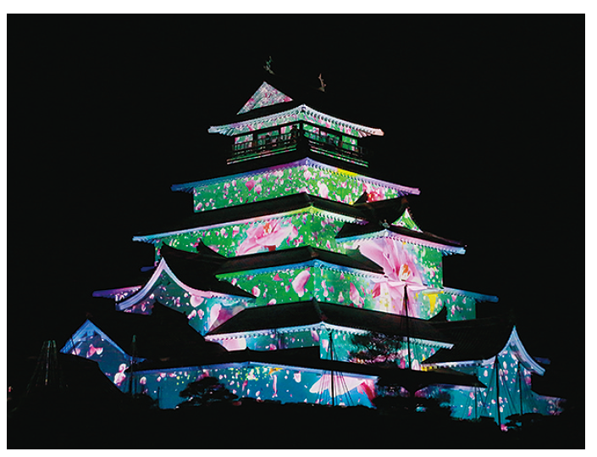
1章 情報で問題を解決する ８ 情報技術の発展
1
高度な画像処理と3次元処理
図1 3Dプリンタで作られた模型 図2 プロジェクションマッピング
p.22

Slide 110
1章 情報で問題を解決する ８ 情報技術の発展
2
バーチャルリアリティ(VR)と拡張現実(AR)
バーチャルリアリティ（VR）は仮想現実ともよばれ、仮想的な空間で、現実と錯覚するような視聴や体験をすること、あるいはその感覚のことである。
拡張現実（AR）とは、人が知覚する現実の環境をコンピュータにより拡張する技術である。バーチャルリアリティが仮想的な空間を作り出すのに対し、拡張現実はカメラなどを通して見ている現実の一部に情報を付加して表示する。これらの技術をxRという。
p.22

Slide 111

1章 情報で問題を解決する ８ 情報技術の発展
2
バーチャルリアリティ(VR)と拡張現実(AR)
図3 VRを活用したゲーム
p.22

Slide 112
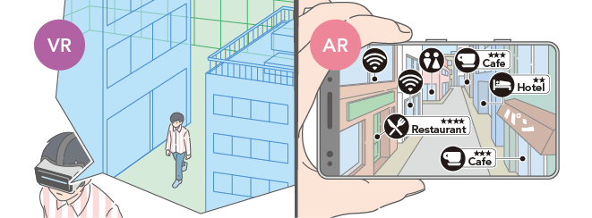
1章 情報で問題を解決する ８ 情報技術の発展
2
バーチャルリアリティ(VR)と拡張現実(AR)
図4 ARとVRの違い
p.23

Slide 113

1章 情報で問題を解決する ８ 情報技術の発展
2
バーチャルリアリティ(VR)と拡張現実(AR)
図5 ARの例
p.23

Slide 114
1章 情報で問題を解決する ８ 情報技術の発展
3
電子マネー
貨幣価値をデジタルデータで表現したものを電子マネーという。電子マネーはクレジットカードや現金の代わりに買い物に使われたり、インターネットを利用した電子商取引の決済手段として使われたりする。
p.23

Slide 115
1章 情報で問題を解決する ８ 情報技術の発展
3
電子マネー
電子マネーには、IC型やネットワーク型などさまざまなタイプがある。IC型は、カードやスマートフォンに組み込まれた専用のICチップに金額のデータを記録するもので、交通系電子マネーや流通系電子マネーなどがある。ネットワーク型には、QRコードを使ってインターネット上で金銭情報を管理するものや、コンビニエンスストアで購入されるプリペイドカードなどがある。
p.23

Slide 116

1章 情報で問題を解決する ８ 情報技術の発展
3
電子マネー
図6 さまざまな場面で利用される電子マネー
p.23

Slide 117
8
1章 情報で問題を解決する ８ 情報技術の発展
電子マネーと現金を比較して、電子マネーの便利なところや困った経験などを話し合ってみよう。
p.23

Slide 118
8
1章 情報で問題を解決する ８ 情報技術の発展
電子マネーと現金を比較して、電子マネーの便利なところや困った経験などを話し合ってみよう。
電子マネーの便利なところ：スムーズに会計ができる、
困った経験：海外など、規格が違う場所では使用することができない、など
p.23

Slide 119
1章 情報で問題を解決する ８ 情報技術の発展
電子マネー
ICチップ
p.23

Slide 120

1章 情報で問題を解決する ８ 情報技術の発展
セルフレジ
商品のバーコードの読み取りや精算などを客が行うセルフレジは、レジの混雑や人手不足の解消に役立っている。
p.23

Slide 121

1章 情報で問題を解決する 9 情報化と私たちの生活の変化
9
情報化と私たちの生活の変化
p.24

Slide 122
1章 情報で問題を解決する 9 情報化と私たちの生活の変化
9
情報化と私たちの生活の変化
情報化が進展すると、私たちの生活はどのように変化するのだろうか。
1
私たちの生活の変化
2
人工知能（AI）とロボット
3
健康への影響
p.24

Slide 123
1章 情報で問題を解決する 9 情報化と私たちの生活の変化
1
私たちの生活の変化
情報技術の発展により、私たちの生活は大きく変化した。電化製品や自動車など、身の回りのさまざまなものがインターネットに接続されるようになり、新たなサービスが提供されている。
また、学びや仕事においても、インターネットを活用することによって、場所と時間を選ばずに授業を受けたり、仕事をしたりできるようになり、生活スタイルの多様性が広がりつつある。
p.24

Slide 124

1章 情報で問題を解決する 9 情報化と私たちの生活の変化
緊急地震速報
地震の発生直後、震源近くの地震計のデータを分析し、各地の強い揺れや到達時刻を素早く知らせる。
p.24

Slide 125
1章 情報で問題を解決する 9 情報化と私たちの生活の変化
2
人工知能(AI)とロボット
人間の知的な活動をコンピュータで実現する技術は人工知能（AI）とよばれる。人工知能を用いた文章の自動翻訳、音声認識、音声合成、顔認識などが実用化されている。
ロボットは、人間の模倣だけでなく、人間が行くことのできない危険な場所で働いたり、高速に予測・判断して適切な処理を行ったりすることにも向いている。また、玩具やペットの代わりとして、人間を楽しませたり、癒やしたりする役割も期待されている。
p.24

Slide 126




1章 情報で問題を解決する 9 情報化と私たちの生活の変化
2
人工知能(AI)とロボット
▲人型ロボット
▲配膳ロボット
▲ロボット掃除機
▲災害救助用走行ロボット
図1 さまざまなロボット
p.24

Slide 127
1章 情報で問題を解決する 9 情報化と私たちの生活の変化
3
健康への影響
情報機器を用いた長時間の作業は、肩凝りや視力の低下などのVDT症候群を引き起こすことがある。照明の位置や机・椅子の高さを調節して適切な作業環境を整え、正しい姿勢や適度な休憩などの望ましい習慣を身につけることで、これらの症状を防ぐことができる。
p.25

Slide 128
1章 情報で問題を解決する 9 情報化と私たちの生活の変化
3
健康への影響
また、コンピュータでの作業に伴い、いらいら、不安感、社会生活への不適応などのテクノストレスを感じることがあるので、自分を適切にコントロールすることが大切である。
インターネットに長時間接続してSNSの閲覧や動画の視聴などに夢中になったり、オンラインゲームに長時間費やしたりを続けていると、ひどい場合はネット依存になることもある。
p.25

Slide 129

1章 情報で問題を解決する 9 情報化と私たちの生活の変化
3
健康への影響
図2 10代のライフスタイル モバイル社会研究所調査より作成
p.25

Slide 130

1章 情報で問題を解決する 9 情報化と私たちの生活の変化
3
健康への影響
図3 VDT障害
p.25

Slide 131
9
1章 情報で問題を解決する 9 情報化と私たちの生活の変化
毎日のインターネット利用時間を記録して、ネット依存になっていないか考えてみよう。
p.25

Slide 132
1章 情報で問題を解決する 9 情報化と私たちの生活の変化
人工知能（AI）で仕事と社会が変わる
配膳ロボットやロボット掃除機が普及すれば、配膳係や清掃員は不要になる。では、今ある仕事は全て人工知能が行うようになるのだろうか。
ルール化された作業や大量の情報を処理する作業は、人工知能が向いている。一方、目的を自ら設定することや、ゼロから新しく何かを生み出すような仕事は、人間のほうが得意である。すると、人工知能と人間はそれぞれ得意な仕事をすることになるはずだ。
p.25

Slide 133

1章 情報で問題を解決する 9 情報化と私たちの生活の変化
人工知能（AI）で仕事と社会が変わる
さらに、新しい技術に合わせて社会も変化する。例えば、洗濯機の普及によって、洗濯は重労働ではなくなったが、洗濯の回数が増えて、より清潔さや白さが求められる社会になった。
今ある仕事が人工知能で行われるようになると、私たちの社会はどのように変化するのだろうか。この問いを考えるのは、私たち人間の仕事である。
p.25

Slide 134
1章 情報で問題を解決する 9 情報化と私たちの生活の変化
人工知能
VDT障害
テクノストレス
ネット依存
p.25

Slide 135

1章 情報で問題を解決する 9 情報化と私たちの生活の変化
生成AI
生成AIはインターネットから膨大な量の情報を学習し、ユーザーからのリクエストに応えて文章や画像など、さまざまなものを作成する。生成AIの正確性や著作権への配慮について話し合ってみよう。
p.25

Slide 136

1章 情報で問題を解決する 10 よりよい情報社会へ
10
よりよい情報社会へ
p.26

Slide 137
1章 情報で問題を解決する 10 よりよい情報社会へ
10
よりよい情報社会へ
よりよい情報社会を築くために、私たちは、どのようなことに気をつけ、何をすればよいのだろうか。
1
情報社会の影への対応
2
誰もが使える情報環境
p.26

Slide 138
1章 情報で問題を解決する 10 よりよい情報社会へ
1
情報社会の影への対応
社会の情報化は、私たちの生活を便利で豊かなものに変えつつある。
その一方で、これまでになかった脅威や危険も数多く現れている。国家機関や金融機関の情報システムに侵入して情報を書き換えたり、ネットオークションで代金をだまし取ったり、他人のユーザIDとパスワードを無断で使用したりするようなサイバー犯罪がその例である。
p.26

Slide 139
1章 情報で問題を解決する 10 よりよい情報社会へ
1
情報社会の影への対応
このような社会を脅かす問題に対して専門家による対策が進んでいるが、個人としても基礎的な知識や技術を身につけ、適切な判断や行動をすることが求められる。その際に有効なのが、問題解決の考え方である。なぜなら、情報化の進展によって常に新しい問題が生じる可能性があるため、そのたびに状況に合わせた新しい対応が必要となるからである。
p.26

Slide 140

1章 情報で問題を解決する 10 よりよい情報社会へ
1
情報社会の影への対応
図1 サイバー犯罪の検挙件数の推移 警視庁サイバー警察局資料より作成
「そのほかのサイバー犯罪」は、詐欺、児童買春・児童ポルノ禁止法違反等のサイバー犯罪である。
p.26

Slide 141
10
1章 情報で問題を解決する 10 よりよい情報社会へ
サイバー犯罪の対策としてどのようなものがあるか調べてみよう。
p.26

Slide 142
10
1章 情報で問題を解決する 10 よりよい情報社会へ
サイバー犯罪の対策としてどのようなものがあるか調べてみよう。
セキュリティソフトウェアを導入する、怪しい電子メールのリンクを開かない、など
p.26

Slide 143

1章 情報で問題を解決する 10 よりよい情報社会へ
マイナンバーカード
マイナンバー（個人番号）は、日本国内の全住民に付される12桁の番号で、健康保険などさまざまな情報が紐付けられている。
マイナンバーカードのICチップなどに記録された情報で個人認証を行い、QRコードにはマイナンバーが記載されている。
p.26

Slide 144
1章 情報で問題を解決する 10 よりよい情報社会へ
2
誰もが使える情報環境
情報社会では、コンピュータや情報通信ネットワークを活用できる人とできない人の間で、得られる情報の質・量や発言の機会に格差が生じる。情報が大きな力を持つ今日の情報社会では、その差がさらに個人や地域の社会的・経済的な格差を広げるという悪循環を招きかねない。
p.27

Slide 145
1章 情報で問題を解決する 10 よりよい情報社会へ
2
誰もが使える情報環境
このようなデジタルデバイドの解消には、生活に必要不可欠な情報を公平かつ安全に提供できるシステムの整備や確保が必要となる。
また、これからの社会では、「自分たちが使えるように」だけでなく「誰もが簡単に使えるように」することを目指す必要がある。そのためには、ユニバーサルデザインの推進も重要である。
p.27

Slide 146

1章 情報で問題を解決する 10 よりよい情報社会へ
2
誰もが使える情報環境
図2 インターネット人口普及率の地域別比較
ITU（国際電気通信連合）2022年資料
p.27

Slide 147

1章 情報で問題を解決する 10 よりよい情報社会へ
2
誰もが使える情報環境
図3 子どもたちに教育の機会を
デジタルデバイドを解消するために、安価なコンピュータを開発途上国の小学生に配布するという活動がある。
p.27

Slide 148
1章 情報で問題を解決する 10 よりよい情報社会へ
リモートワークの導入
2020年の新型コロナウイルス感染症の流行により、リモートワークの導入が進んだ。
通勤のストレスから解放されて、ワークライフバランスを重視した働き方が可能となり、生産性も向上するという利点がある反面、コミュニケーション不足によるトラブルや運動不足、長時間勤務のおそれも指摘されている。
p.27

Slide 149
1章 情報で問題を解決する 10 よりよい情報社会へ
リモートワークの導入
一方、医療や介護、物流や販売、電気やガスの保守など、私たちの日常生活を維持するために不可欠な職業であるエッセンシャルワークにおいては、リモートワークはそもそも困難である。
どのような職業で、情報技術により、どのように働き方の多様化が進んでいるのか、調べてみよう。
p.27

Slide 150

1章 情報で問題を解決する 10 よりよい情報社会へ
リモートワークの導入
p.27

Slide 151
1章 情報で問題を解決する 10 よりよい情報社会へ
サイバー犯罪
デジタルデバイド
p.27

Slide 152
1章 情報で問題を解決する 10 よりよい情報社会へ
世の中の仕組みや価値観に大きな影響を与えるデジタル化による変革をデジタルトランスフォーメーション（DX）という。
p.27

Slide 153

1章 情報で問題を解決する 10 よりよい情報社会へ
介護を支える技術
体が不自由な人を介護する際に、介護者にかかる身体的な負担は大きい。このため、センサにより動きを感知し、体にかかる負担を軽くする装着型の装置の開発が進んでおり、実用化の段階に入っている。
p.27

